Slide 1
資料可視化
HW04 - 問卷
王麗雅
國立臺北科技大學資訊工程系

Slide 2
目錄

Slide 3
目錄
介紹
資料介紹
旭日圖
評分標準
作業說明
繳交資訊

Slide 4
介紹
資料介紹
旭日圖

Slide 5





問卷介紹
藝術工作者
一般公眾
Notes:
希望藉由問卷，瞭解藝術工作者和公眾對於藝術跟環境永續之間關係的認知與行動意向。目的：統計數據和視覺化圖像等，以呈現整體的想法具體形象化

Slide 6
問卷介紹
藝術工作者
目的：瞭解臺灣視覺藝術工作者對於氣候正義的認知與行動意向。
調查：
認為藝術產業碳排放量高低
是否了解聯合國永續發展目標（SDGs）
藝術跟環境保護、社會責任、機構治理相關度
是否了解台灣2050凈零排放
是否採取永續行動
認為數位展覽能否有效降低碳排
是否支持要求領藝文補助需提供碳排報告
一般公眾
目的：瞭解公眾對於「藝術—環境—永續」之間的認知與行動意向。
調查：
認為藝術產業碳排放量高低
是否了解聯合國永續發展目標（SDGs）
藝術跟環境保護、社會責任、機構治理相關度
是否了解台灣2050凈零排放
是否支持永續行動
是否願意參加數位展覽
是否支持要求領藝文補助需提供碳排報告

Slide 7
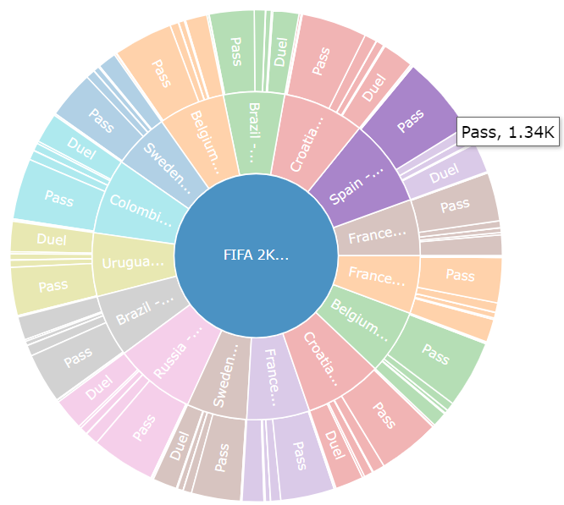
旭日圖介紹
旭日圖(Sunburst chart)能像圓餅圖一樣表現局部和整體的的占比，也能像樹狀圖一樣表現層級的關係。
旭日圖中的環根據其與父節點的層級關係進行劃分。關注環中的某個片段可以了解該維度相對於其父環片段的部分與整體關係。
右圖為旭日圖的範例，展示了FIFA 2018聯賽階段的賽事。
https://observablehq.com/@kerryrodden/sequences-sunburst

Slide 8
評分標準

Slide 9
評分標準
Simple baseline (3pt)
完成旭日圖 (2pt)
完成頁面路徑 (1pt)
Medium baseline (4pt)
加入Tooltip (2pt)
完成結論 (2pt)
Strong baseline (3pt)
將兩個問題之間的意義以圖表呈現(可互動) (3pt)

Slide 10
作業說明

Slide 11
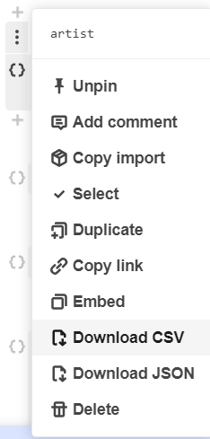

Simple baseline
請參考：https://observablehq.com/d/c84affd948a1e733
1. 新增一個notebook
# HW04 Sunburst
2. + \ basic cells \ javascript
3. 問卷資料載入observable
artist = FileAttachment("artist.csv").csv()

Slide 12
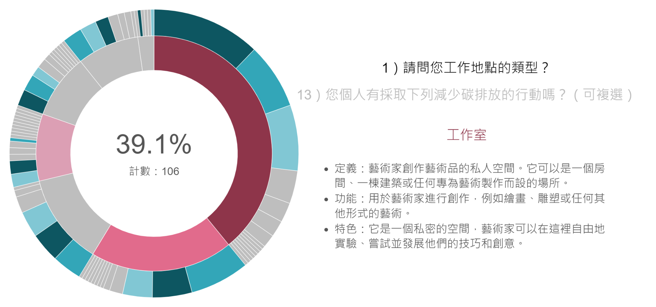
Simple baseline
完成旭日圖 (2pt)
在資料集中取得"1）請問您工作地點的類型？"和"13）您個人有採取下列減少碳排放的行動嗎？（可複選）"兩者的回答，將資料處理成圖表所需的結構，資料放入後呈現如右圖。

Slide 13


Simple baseline
完成頁面路徑 (1pt)
在旭日圖上方加入頁面路徑(breadcrumb)，使其可與旭日圖互動，以呈現上下階層關係。

Slide 14
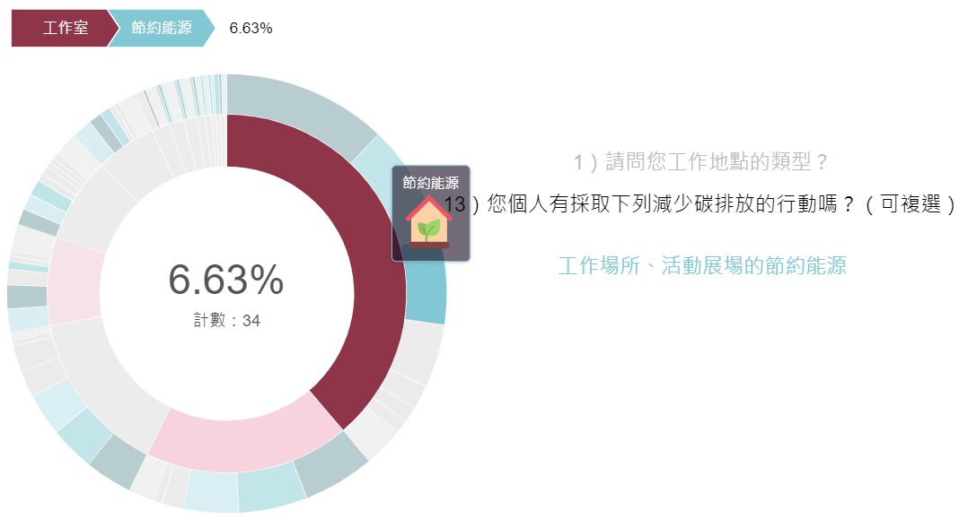
Medium baseline
加入Tooltip (2pt)

Slide 15

Medium baseline
完成結論 (2pt)
分析旭日圖，將觀察到的結論寫至圖表下方。

Slide 16
Strong baseline
分析資料，將兩個問題之間的意義以圖表呈現(可互動) (3pt)
三個條件：
兩個問題
可互動
INPUT(Button,Toggle,Radio,...)
mouse滑鼠事件(tooltip…)
transition過渡效果
結論
自由發揮

Slide 17
參考網站
D3圖表範例
日本傳統顏色-選擇障礙推薦
SVG icon查詢
Tooltip各種寫法
參考a
參考b
參考c
參考d

Slide 18
繳交資訊

Slide 19
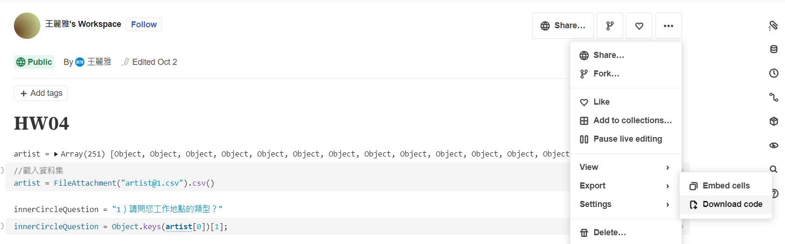
繳交資訊
下載檔案解壓縮，將資料夾改名src-sunburst/strong，並將.csv檔放入
1
2
3

Slide 20
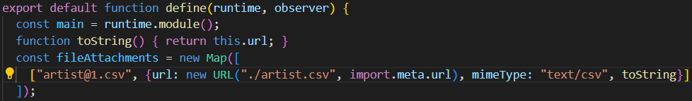
繳交資訊
將資料夾內最主要的.js檔打開，在最下面function裡找到URL，把網址改成"./artist.csv"，存檔

Slide 21
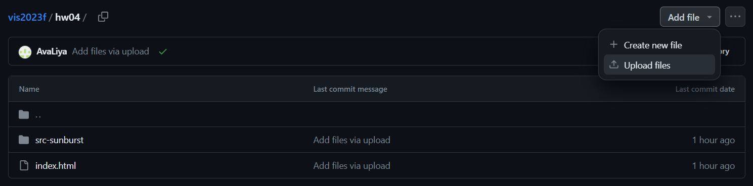
繳交資訊
將資料夾檔案上傳到github的vis2023f/hw04
1
2
3

Slide 22
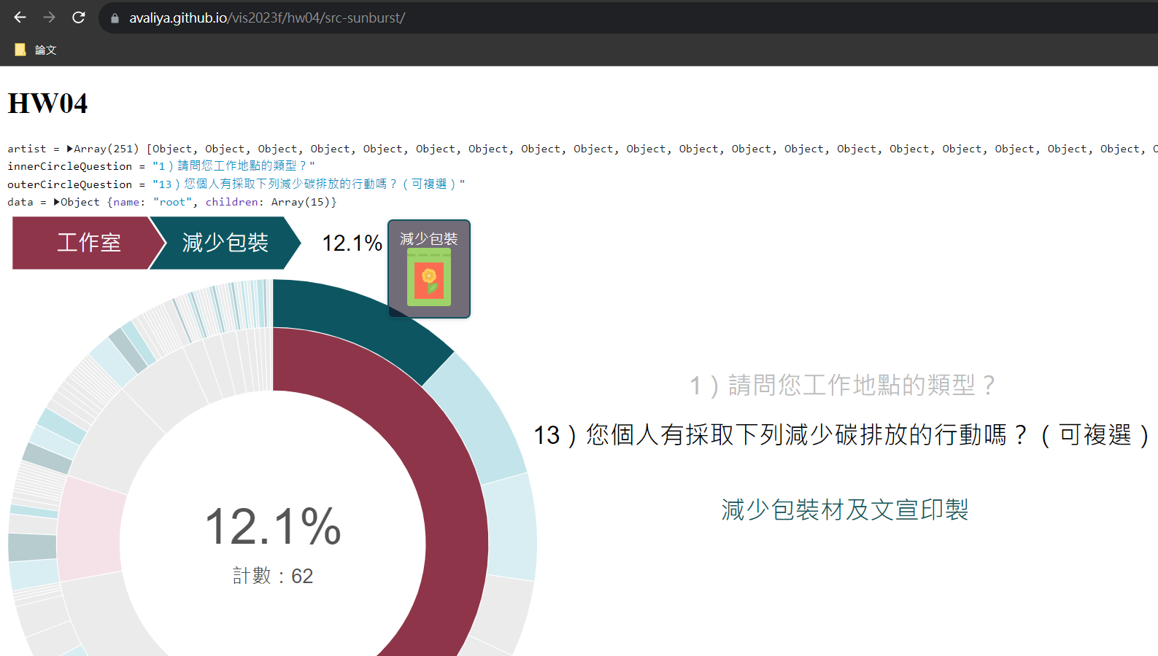
繳交資訊
確認https://你的帳號.github.io/vis2023f/hw04/src-sunburst/網頁的圖顯現得出來(如果不行請檢查csv檔是否與js檔同一層，以及URL是否更改)

Slide 23
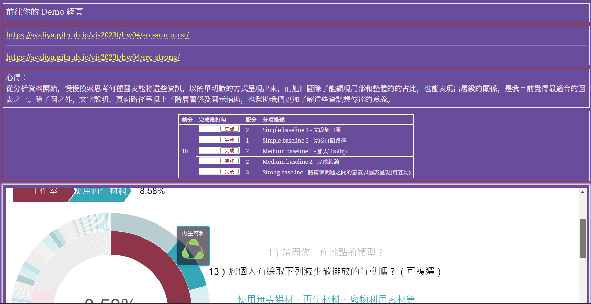
https://AvaLiya.github.io/vis2023f/hw04/index.html

Slide 24
修改index.html—Demo網頁
<!-- ------------------------------------------------>
<div class="row hw12">
<div class="col-md-12 twenty">
<a href="https://你的帳號.github.io/vis2023f/hw04/src-sunburst/">https://你的帳號.github.io/vis2023f/hw04/src-sunburst/</a>
<hr>
<a href="https://你的帳號.github.io/vis2023f/hw04/src-strong/">https://你的帳號.github.io/vis2023f/hw04/src-strong/</a>
</div>
</div>
Notes:
<!-- ------------------------------------------------>
<div class="row hw12">
<div class="col-md-12 twenty">
打開src資料夾
<input type="button" name="back" onclick="location.href='https://github.com/Wenshin1109/ct2023s/tree/main/hw04/src'" value="按我٩(｡・ω・｡)و">
</div>
</div>
<table>
<tr>
<th>總分</th>
<th>完成後打勾</th>
<th>配分</th>
<th>分項描述</th>
</tr>
<tr>
<td rowspan="4" id="myTotal"></td>
<td><input type="checkbox" class="flipswitch" id="myCheckbox1" checked="checked"></td>
<td id='m1'>1</td>
<td>數字 0~9</td>
</tr>
<tr>
<td><input type="checkbox" class="flipswitch" id="myCheckbox2" checked="checked"></td>
<td id='m2'>2</td>
<td>大寫字母 A~Z</td>
</tr>
<tr>
<td><input type="checkbox" class="flipswitch" id="myCheckbox3" checked="checked"></td>
<td id='m3'>3</td>
<td>小寫字母 a~z</td>
</tr>
<tr>
<td><input type="checkbox" class="flipswitch" id="myCheckbox4" checked="checked"></td>
<td id='m4'>4</td>
<td>所有符號</td>
</tr>
</table>

Slide 25
評分表
<!-- ------------------------------------------------>
<div class="row hw12">
<div class="col-md-12 twenty">
<table>
<tr>
<th>總分</th>
<th>完成後打勾</th>
<th>配分</th>
<th>分項描述</th>
</tr>
<tr>
<td rowspan="7" id="myTotal"></td>
<td><input type="checkbox" class="flipswitch" id="myCheckbox1" checked="checked"></td>
<td id='m1'>2</td>
<td>Simple baseline 1 - 完成旭日圖</td>
</tr>
<tr>
<td><input type="checkbox" class="flipswitch" id="myCheckbox2" checked="checked"></td>
<td id='m2'>1</td>
<td>Simple baseline 2 - 完成頁面路徑</td>
</tr>
<tr>
<td><input type="checkbox" class="flipswitch" id="myCheckbox3" checked="checked"></td>
<td id='m3'>2</td>
<td>Medium baseline 1 - 加入Tooltip </td>
</tr>
<tr>
<td><input type="checkbox" class="flipswitch" id="myCheckbox4" checked="checked"></td>
<td id='m4'>2</td>
<td>Medium baseline 2 - 完成結論 </td>
</tr>
<tr>
<td><input type="checkbox" class="flipswitch" id="myCheckbox5" checked="checked"></td>
<td id='m5'>3</td>
<td>Strong baseline - 將兩個問題之間的意義以圖表呈現(可互動) </td>
</tr>
</table>
</div>
</div>
Notes:
<!-- ------------------------------------------------>
<div class="row hw12">
<div class="col-md-12 twenty">
打開src資料夾
<input type="button" name="back" onclick="location.href='https://github.com/Wenshin1109/ct2023s/tree/main/hw04/src'" value="按我٩(｡・ω・｡)و">
</div>
</div>
<table>
<tr>
<th>總分</th>
<th>完成後打勾</th>
<th>配分</th>
<th>分項描述</th>
</tr>
<tr>
<td rowspan="4" id="myTotal"></td>
<td><input type="checkbox" class="flipswitch" id="myCheckbox1" checked="checked"></td>
<td id='m1'>1</td>
<td>數字 0~9</td>
</tr>
<tr>
<td><input type="checkbox" class="flipswitch" id="myCheckbox2" checked="checked"></td>
<td id='m2'>2</td>
<td>大寫字母 A~Z</td>
</tr>
<tr>
<td><input type="checkbox" class="flipswitch" id="myCheckbox3" checked="checked"></td>
<td id='m3'>3</td>
<td>小寫字母 a~z</td>
</tr>
<tr>
<td><input type="checkbox" class="flipswitch" id="myCheckbox4" checked="checked"></td>
<td id='m4'>4</td>
<td>所有符號</td>
</tr>
</table>

Slide 26
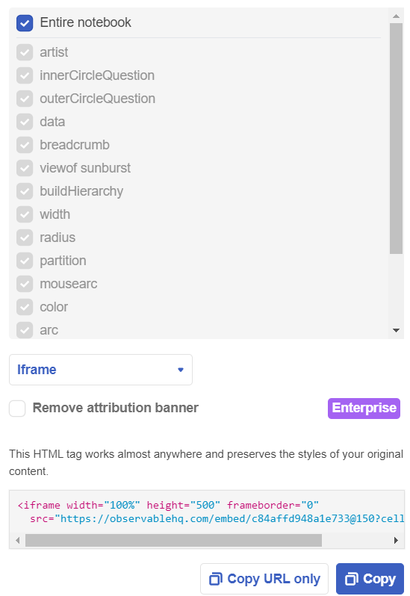
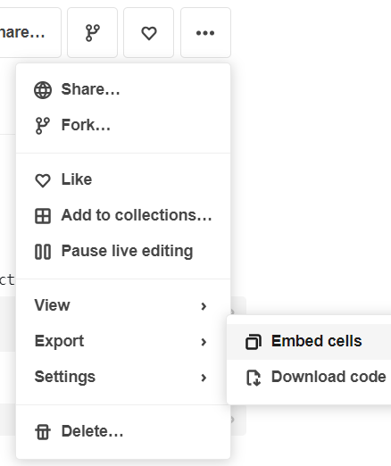
observable
<!-- ------------------------------------------------>
<div class="row hw12">
<div class="col-md-12 twenty">
<iframe width="100%" height="500" frameborder="0" style="background-color: #FFFFFF"
src="你的URL"></iframe>
</div>
</div>
Notes:
<!-- ------------------------------------------------>
<div class="row hw12">
<div class="col-md-12 twenty">
打開src資料夾
<input type="button" name="back" onclick="location.href='https://github.com/Wenshin1109/ct2023s/tree/main/hw04/src'" value="按我٩(｡・ω・｡)و">
</div>
</div>
<table>
<tr>
<th>總分</th>
<th>完成後打勾</th>
<th>配分</th>
<th>分項描述</th>
</tr>
<tr>
<td rowspan="4" id="myTotal"></td>
<td><input type="checkbox" class="flipswitch" id="myCheckbox1" checked="checked"></td>
<td id='m1'>1</td>
<td>數字 0~9</td>
</tr>
<tr>
<td><input type="checkbox" class="flipswitch" id="myCheckbox2" checked="checked"></td>
<td id='m2'>2</td>
<td>大寫字母 A~Z</td>
</tr>
<tr>
<td><input type="checkbox" class="flipswitch" id="myCheckbox3" checked="checked"></td>
<td id='m3'>3</td>
<td>小寫字母 a~z</td>
</tr>
<tr>
<td><input type="checkbox" class="flipswitch" id="myCheckbox4" checked="checked"></td>
<td id='m4'>4</td>
<td>所有符號</td>
</tr>
</table>

Slide 27
Regulations
You should finish your homework on your own.
Do not share your codes with any living creatures.
Your HW will get 0 pt if you violate any of the above rules.
Professor & TAs preserve the rights to change the rules & grades.

Slide 28
助教聯絡資訊

Slide 29
助教聯絡資訊
TA Email
王麗雅 t112598040@ntut.org.tw
Email 標題請按照此格式(X為作業編號) : [vis2023f-hwX-學號]

